Slide 1
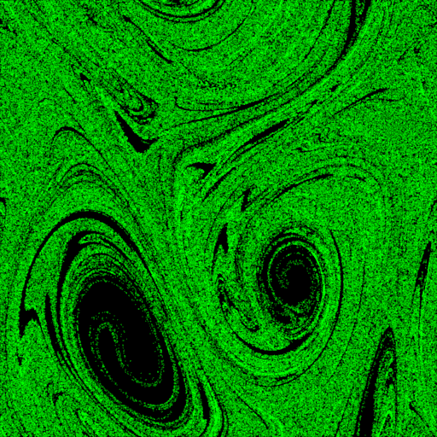
Les fluides et la masse volumique
Powerpoint 7.2a

Slide 2
La densité (masse volumique)
La densité est la masse contenue dans un volume donné.
Ex: L’eau a une densité de 1g/mL à 4 °C
Ex: L’or a une densité 19.3g/cm³
Donc, pour déterminer la densité, il faut mesurer la masse et le volume.

Slide 3
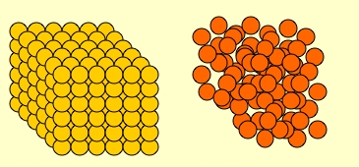
Différences entre les densités
Les particules peuvent être plus rapprochées les unes aux autres.
Les particules elle-mêmes peuvent être plus massives.
Li
K
Densité = 535 g/cm³
Densité = 865 g/cm³

Slide 4
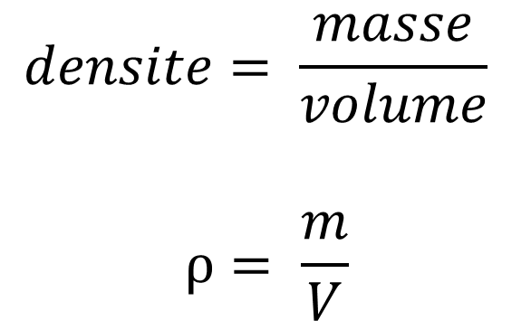
Comment trouver la densité?
$$densite= \frac{masse}{volume}$$
$$ρ= \frac{m}{V}$$
Le lettre grecque, “rho”
il faut, donc, mesurer la masse et le volume pour déterminer la densité.

Slide 5
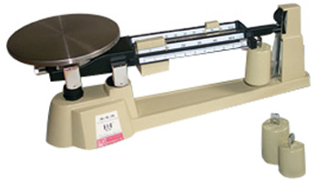
Comment trouver la masse?
On se sert d’une balance!

Slide 6
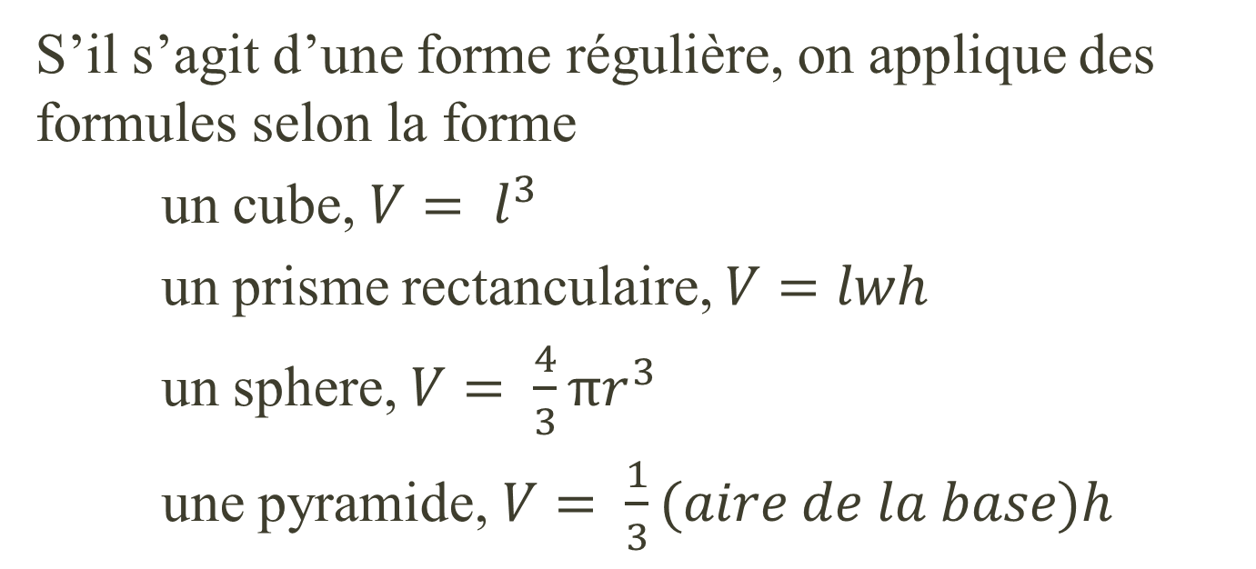
Comment trouver le volume?
S’il s’agit d’une forme régulière, on applique des formules selon la forme
un cube, $V= l^{3}$
un prisme rectanculaire, $V=lwh$
un sphere, $V= \frac{4}{3}πr^{3}$
une pyramide, $V= \frac{1}{3}(aire de la base)h$

Slide 7
Quel est le volume d’un prisme rectangulaire qui a une longueur, une largeur et une hauteur de 5cm?
V = Longeur x largeur x hauteur
V = 5cm x 5 cm x 5 cm
V = 125cm³

Slide 8
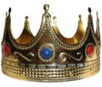
Comment trouver le volume d’un objet avec une forme irrégulière??
Comment trouver le volume de cette couronne?
Le déplacement

Slide 9
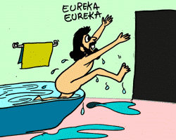
Le déplacement
L’espace occupé par un objet immergé dans un fluide est égale à son volume.
Ex: En plaçant un objet dans 100mL d’eau, on remarque que le niveau monte soudainement à 125mL. Alors, l’objet a un volume de 25mL ou 25cm^{3.}

Slide 10
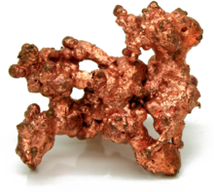
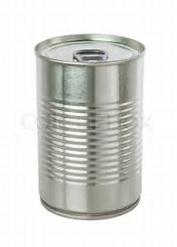
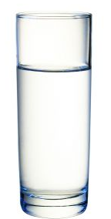



Calculez la densité
1. Morceau de cuivre
masse = 26.88 g, volume = 3 cm³
$$ρ= \frac{m}{V}$$
$$= \frac{26.88 g}{3 {cm}^{3}}$$
$$=8.96 \frac{g}{{cm}^{3}}$$
2. Morceau d’aluminium
masse = 21.6 g, volume = 8 cm³
$$ρ= \frac{m}{V}= \frac{21.6 g}{8 {cm}^{3}}=2.7 \frac{g}{{cm}^{3}}$$
3. De l’eau
masse = 10 g, volume = 10 cm³
$$ρ= \frac{m}{V}= \frac{10 g}{10 {cm}^{3}}=1 \frac{g}{{cm}^{3}}$$

Slide 11
La densité et les fluides
Un fluide est toute forme de la matière capable de couler
Les liquides et les gaz sont des fluides.
Ex: eau, fumée, magma, etc.

Slide 12
Des densités relatives
Pourquoi est-ce que l’or coule dans l’eau,
mais le bois flotte?
La flottabilité - qui est reliée à la densité
Une substance moins dense qu’un fluide va flotter.
Une substance plus dans que le fluide va couler.

Slide 13
Des densités relatives
Certaines substances coulent dans l’eau liquide, mais d’autres substances flottent dans l’eau liquide
Substance
Densité
Ces substances flottent dans l’eau liquide
polystyrène
0,016 – 0,640 g/cm³
cèdre rouge
0,380 g/cm³
eau liquide (4°C)
1 g/cm³
Ces substances coulent dans l’eau liquide
aluminium
2,7 g/cm³
cuivre
8.96 g/cm³
or
19,3 g/cm³

